Slide 1


Culturalmente hablando, África es un continente muy diverso, la influencia europea y musulmana se es presente en la arquitectura la religión y algunas tradiciones, así como en las lenguas que se hablan en todo el continente, en África se hablan más de 1,000 dialectos, así como algunas de las lenguas más conocidas de Europa, el francés, inglés y portugués, así como el árabe son idiomas predominantes en el continente. Las razas, etnias y tribus también son muy diversas.
Territorialmente, África es el segundo continente más poblado después de Asia. Pese a que el continente en sí posee un gran número de recursos entre ellos, minas de diamantes, yacimientos de petróleo, gas y otros minerales, África es una de las regiones más pobres del planeta. Desde su separación de las colonias occidentales en el siglo pasado, muchos de los países africanos se ha visto afectados por guerrillas internas y conflictos políticos, los cuales han contribuido al poco desarrollo de los mismos países. Esto sumado a la falta de educación, hambrunas y catástrofes naturales, han hecho de África un territorio en ocasiones muy hostil. Sin embargo en las últimas décadas, la economía de algunas naciones ha mostrado síntomas de mejoría, el rubro del turismo ha incrementado y esto ha generado nuevas fuentes de empleo. El turismo forma gran parte de la nueva cultura africana, muchas regiones naturales son visitadas por miles de turistas anualmente y el desarrollo de la industria ha atraído a un gran número de expatriados. África se encuentra dividido por 54 países, y algunas regiones que aun son colonias de países europeos. El continente africano se encuentra rodeado por el mar Mediterráneo, el mar Rojo el Canal de Suez, la Península de Sinaí , el Océano Índico y el océano Atlántico. El clima del continente en su mayoría es cálido, salvo en las épocas lluviosas en la que suele llover mucho en especial en las zonas selváticas. Otro dato curios de África es que en una gran parte se encuentra cubierto por desiertos, los cuales pueden levantar grandes tormentas de arena.

Slide 2
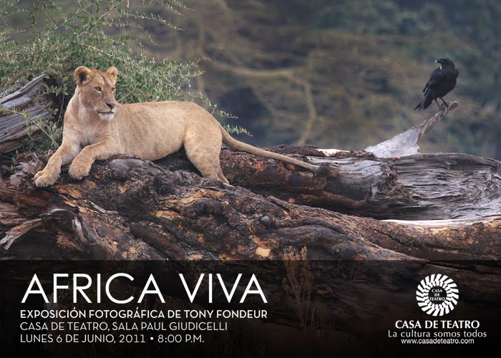
ÁFRICA VIVA
Creó: Jeremías
Para: mis pps
Música: Románticos de Cuba-El Son De Moilin Rouge

Slide 3
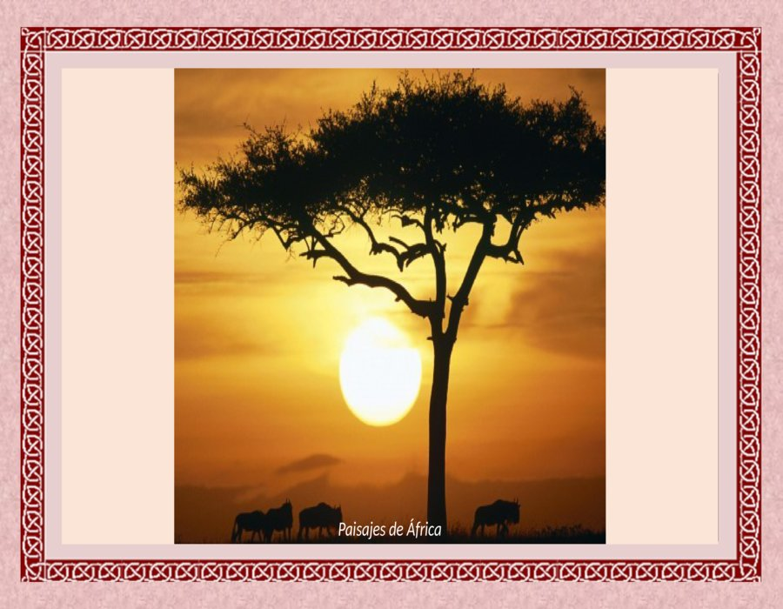

Slide 4
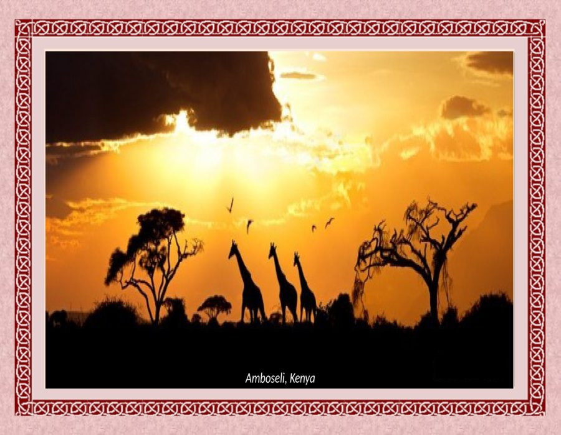

Slide 5
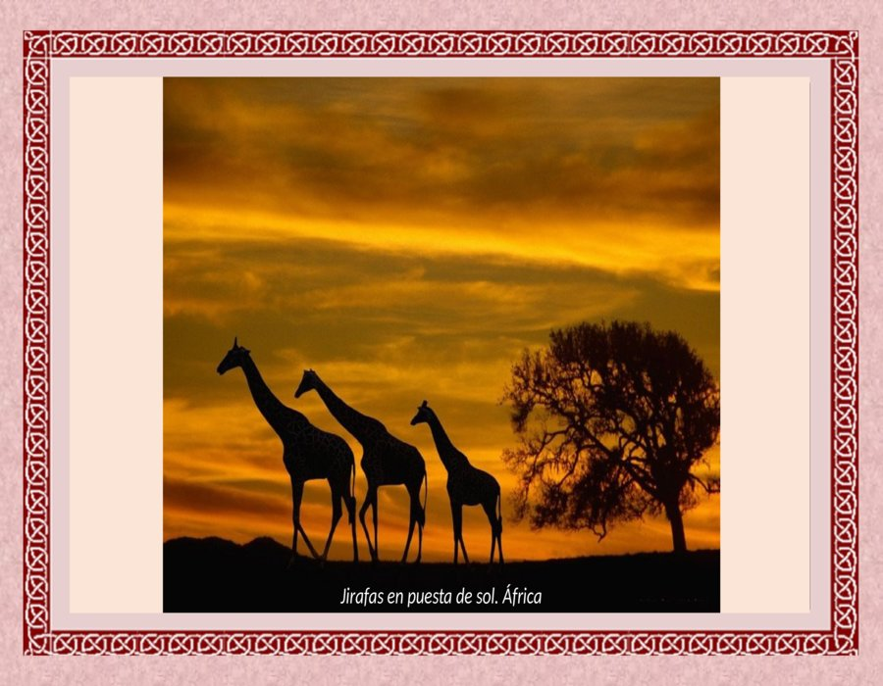

Slide 6
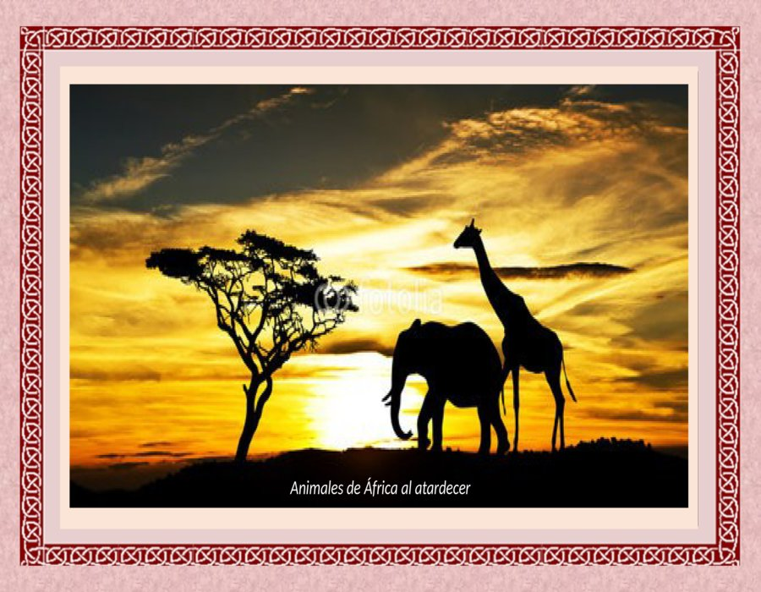

Slide 7
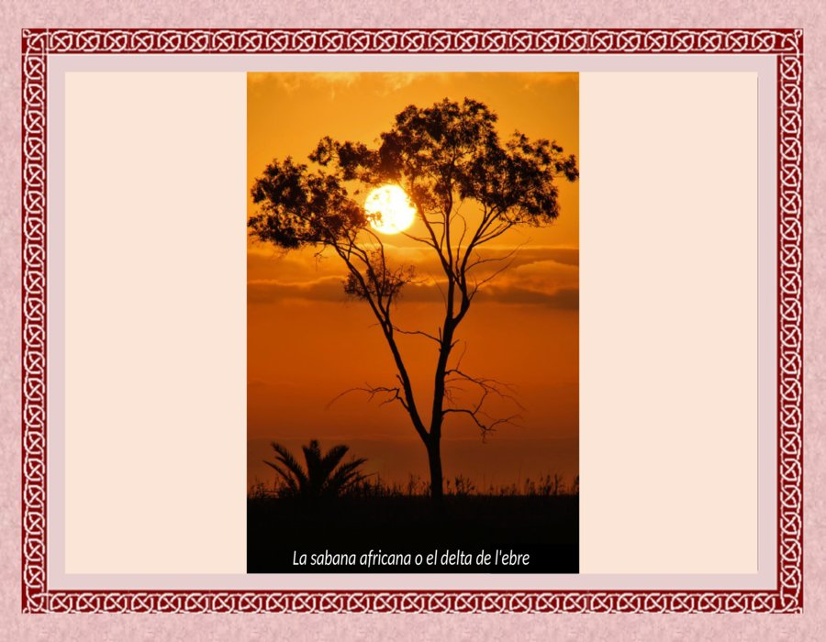

Slide 8
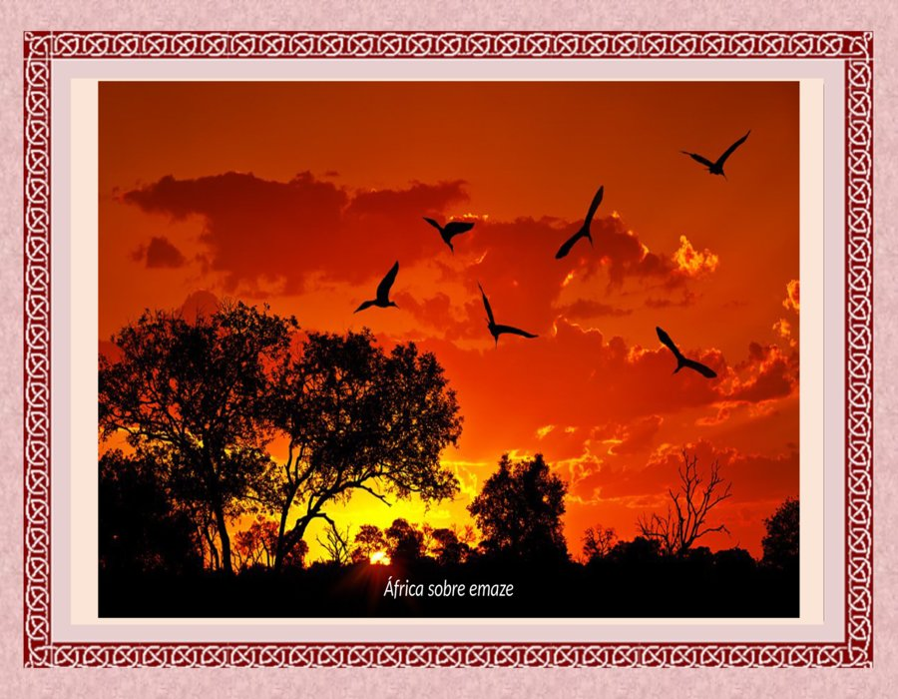

Slide 9
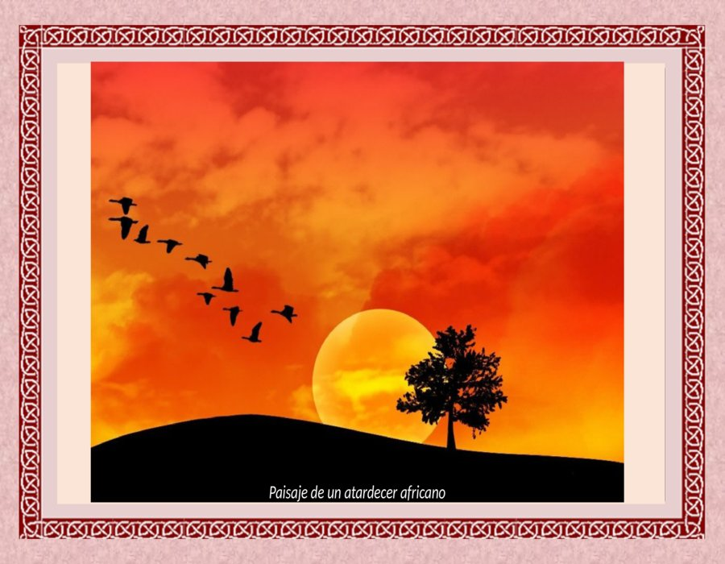

Slide 10
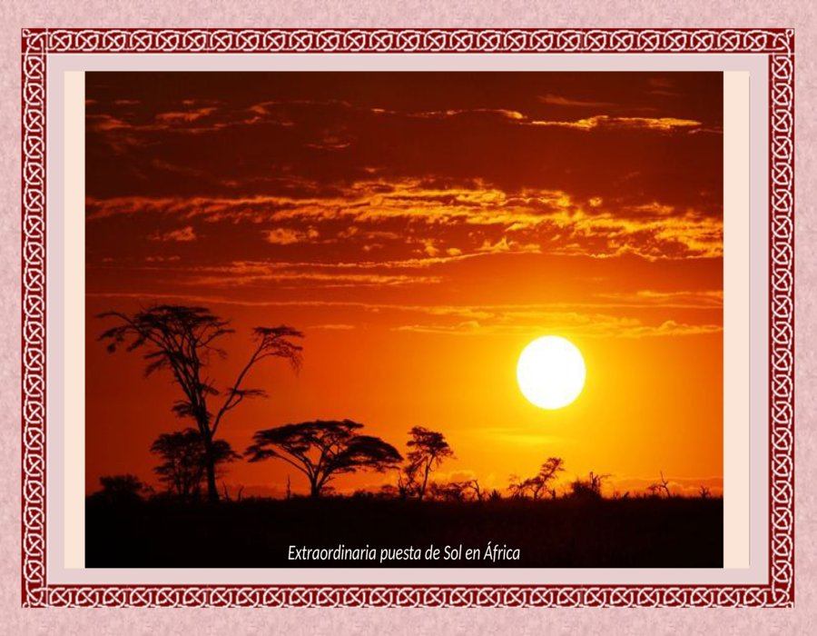

Slide 11
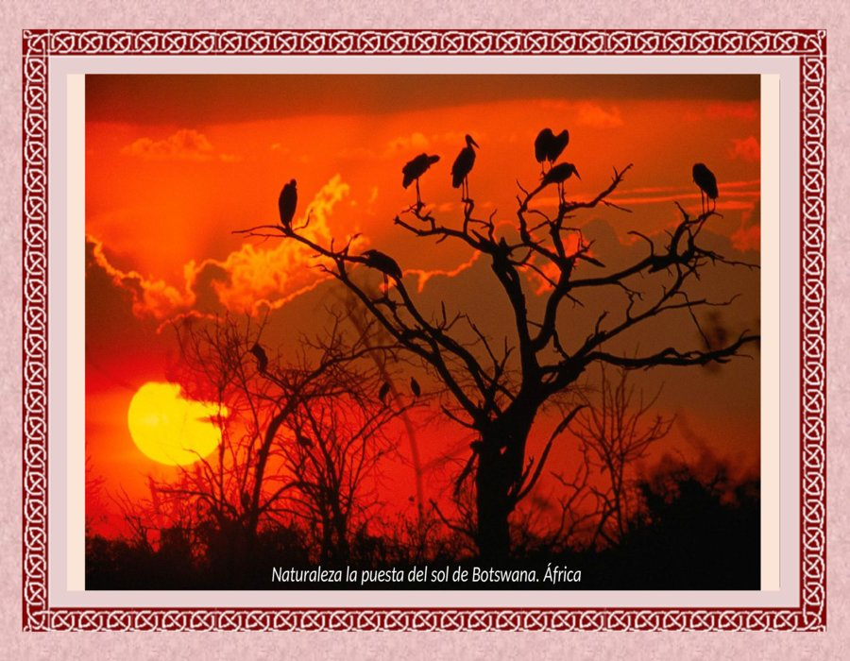

Slide 12
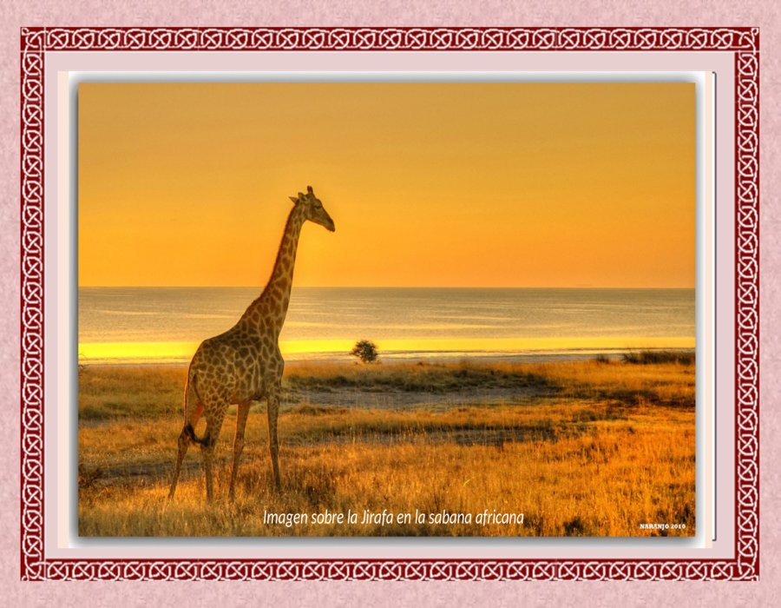

Slide 13
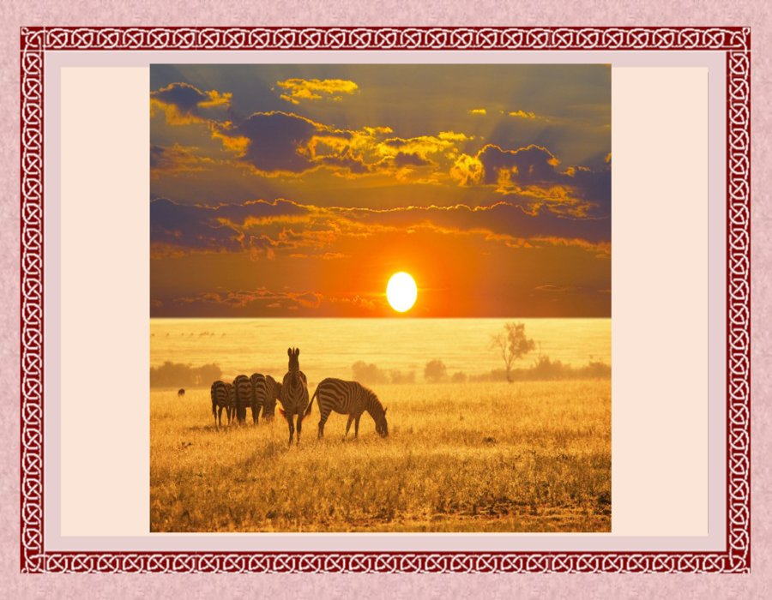

Slide 14
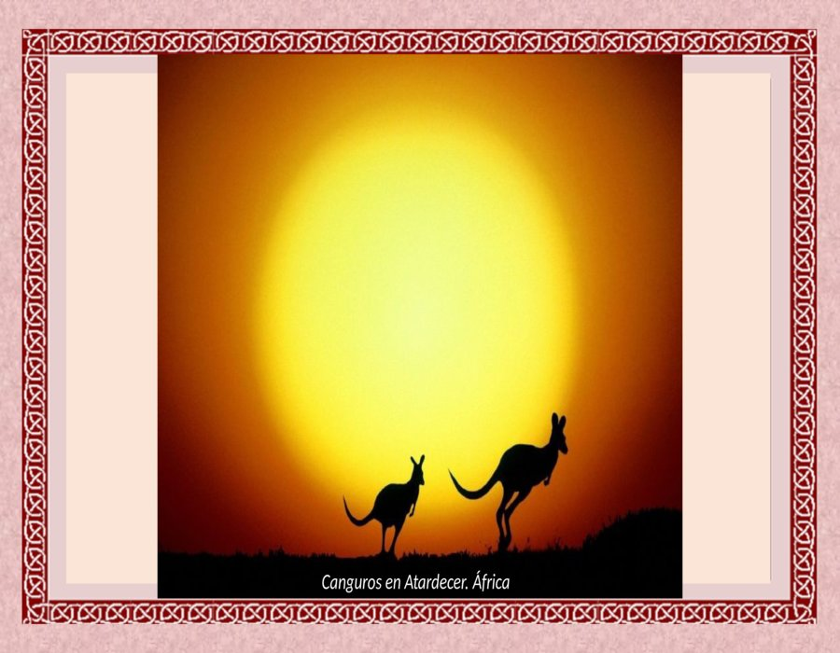

Slide 15
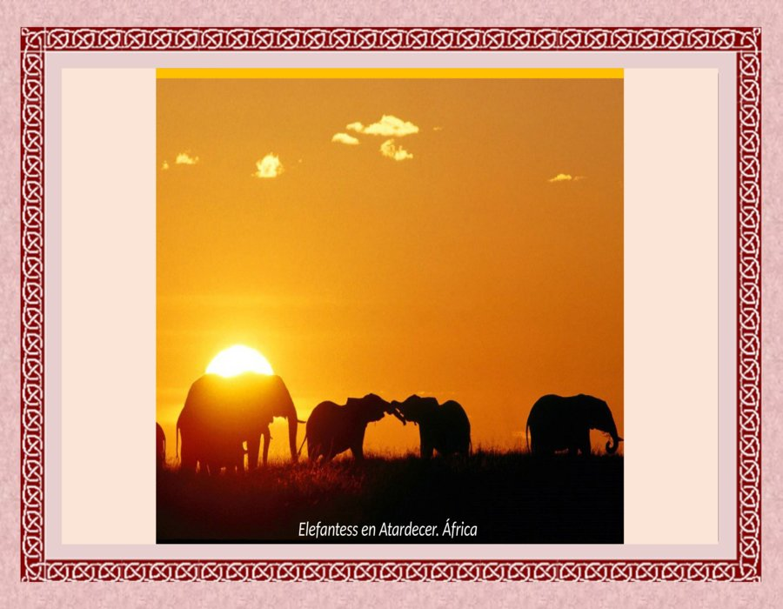

Slide 16
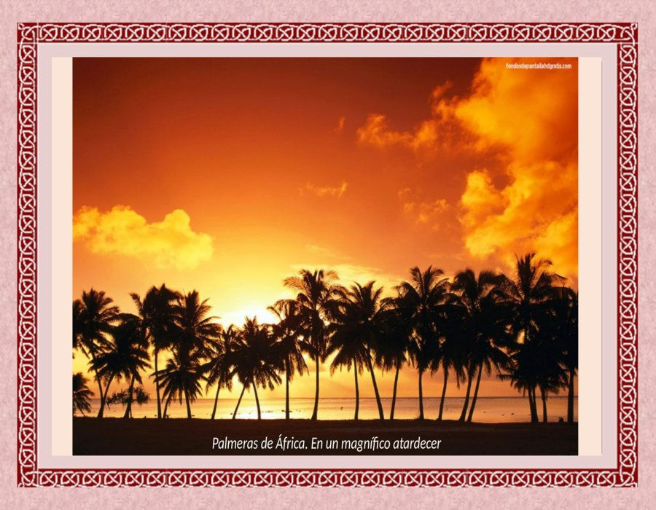

Slide 17
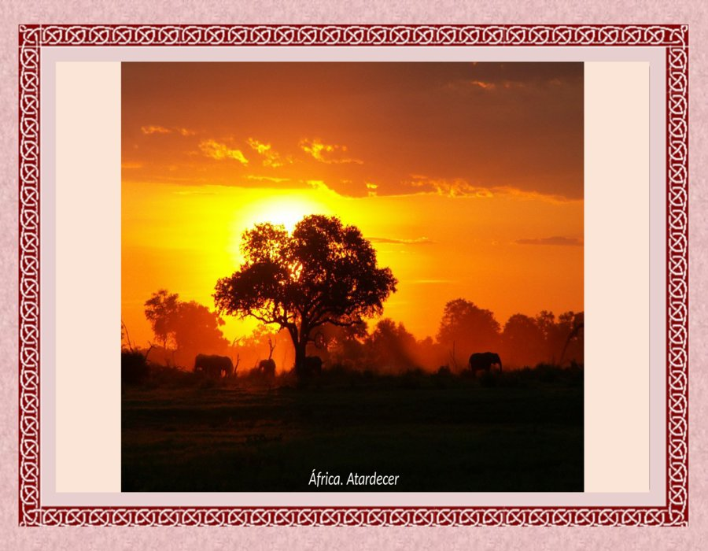

Slide 18
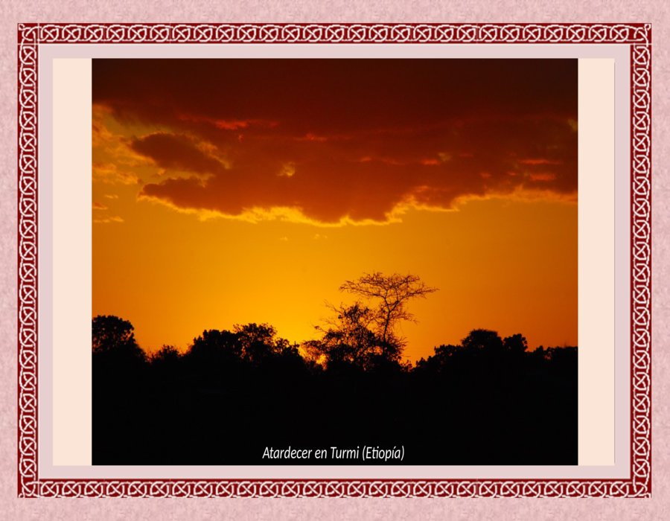

Slide 19
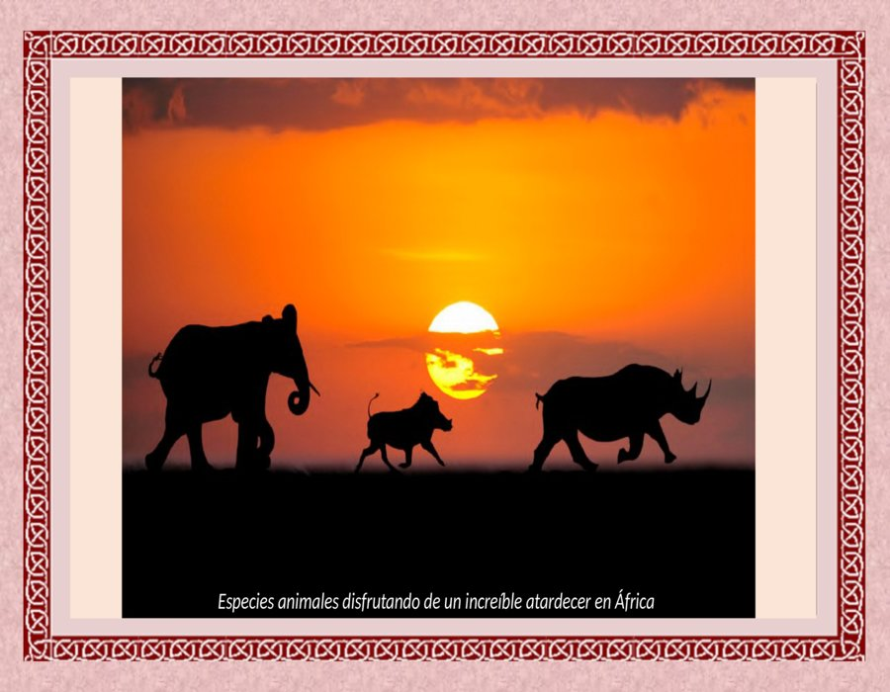

Slide 20
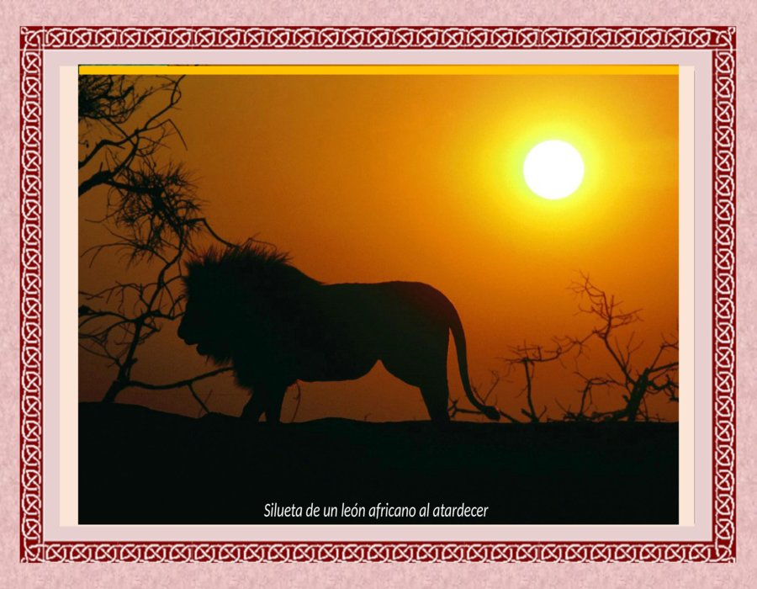

Slide 21
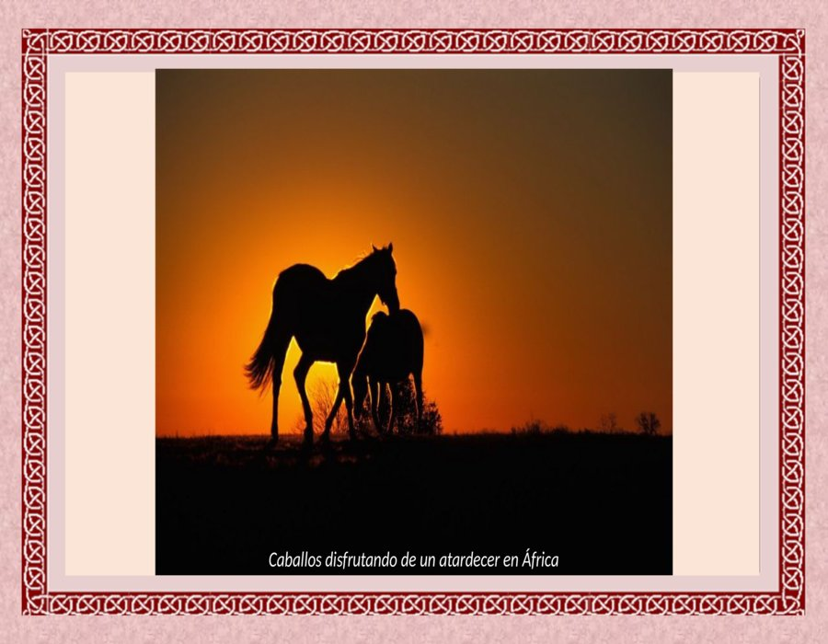

Slide 22
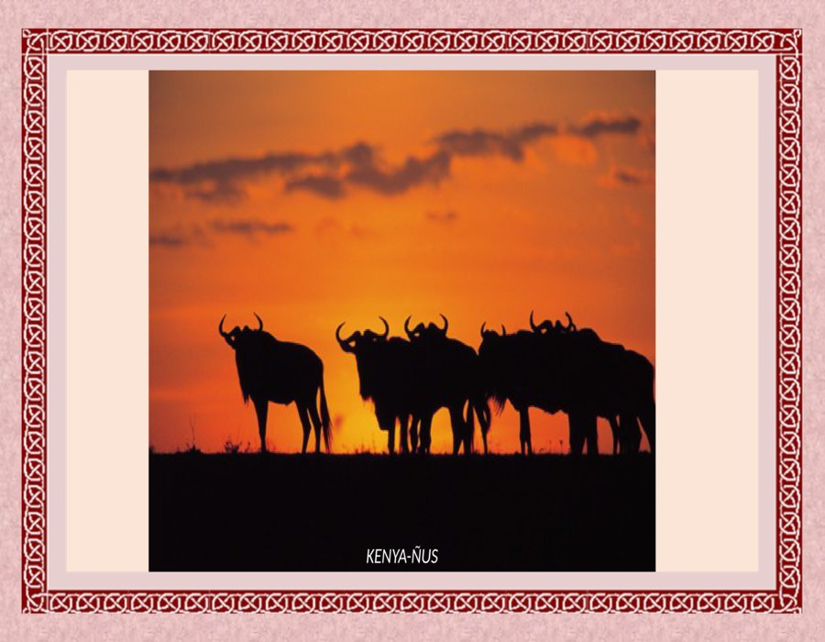

Slide 23
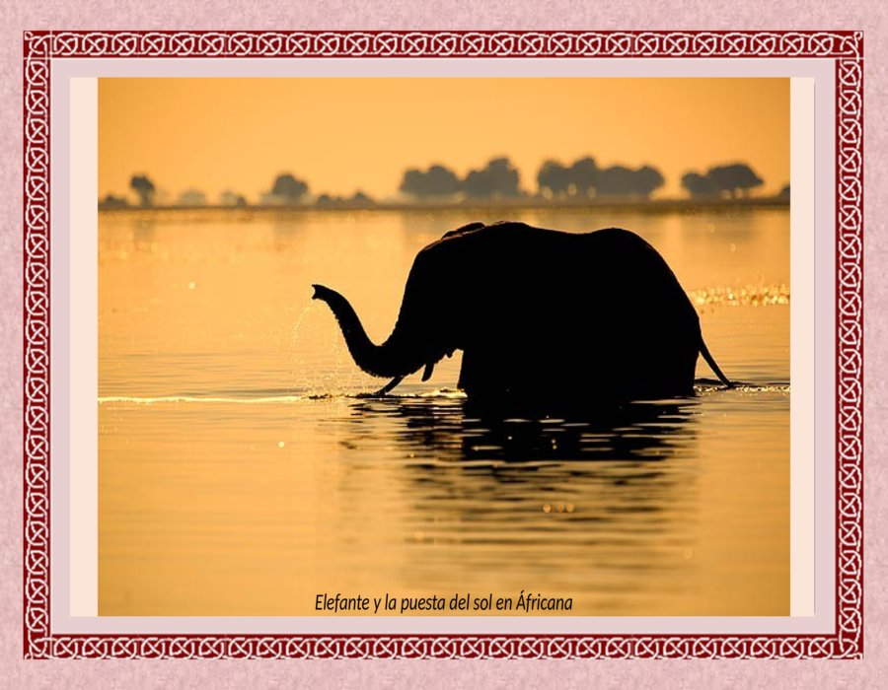

Slide 24
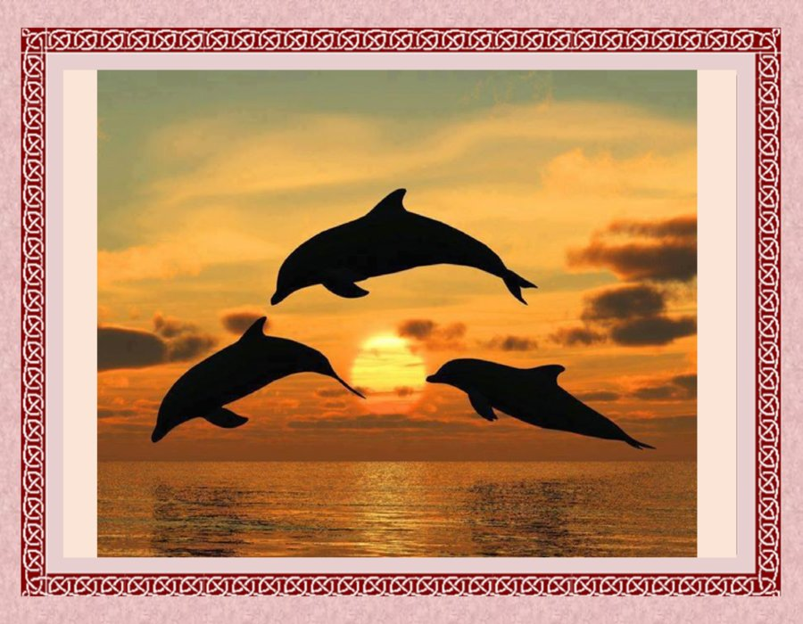

Slide 25
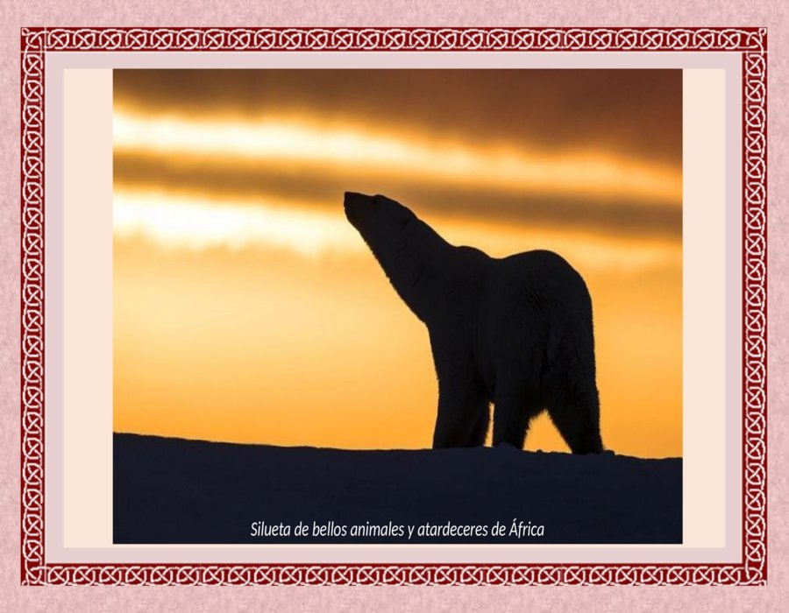

Slide 26
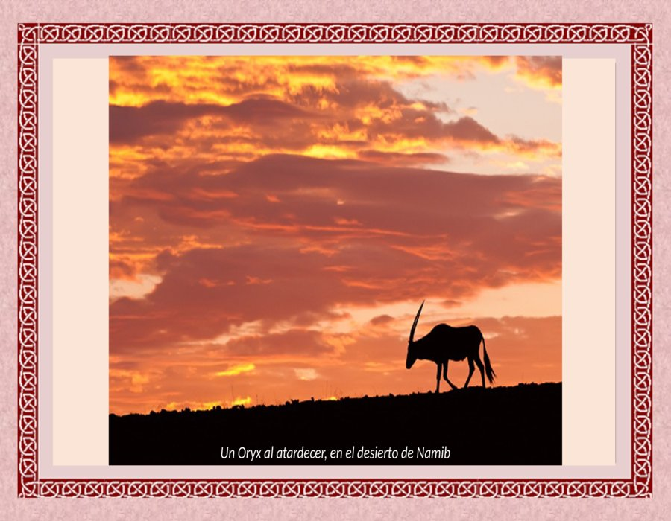

Slide 27
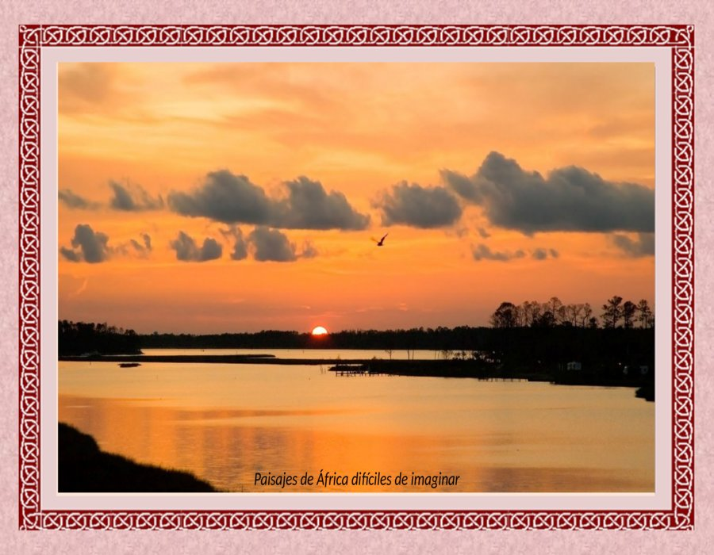

Slide 28
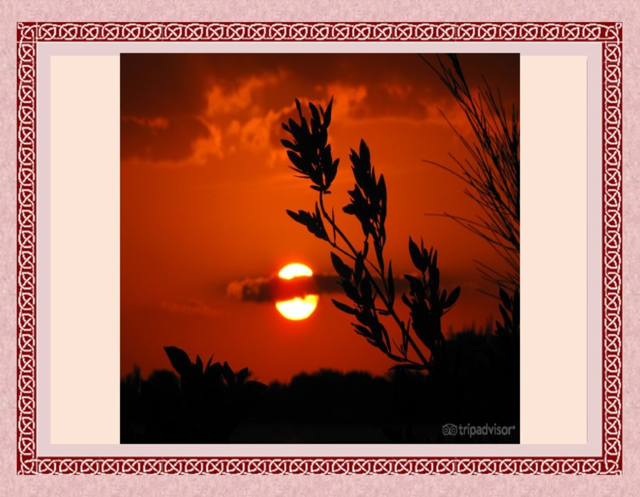

Slide 29
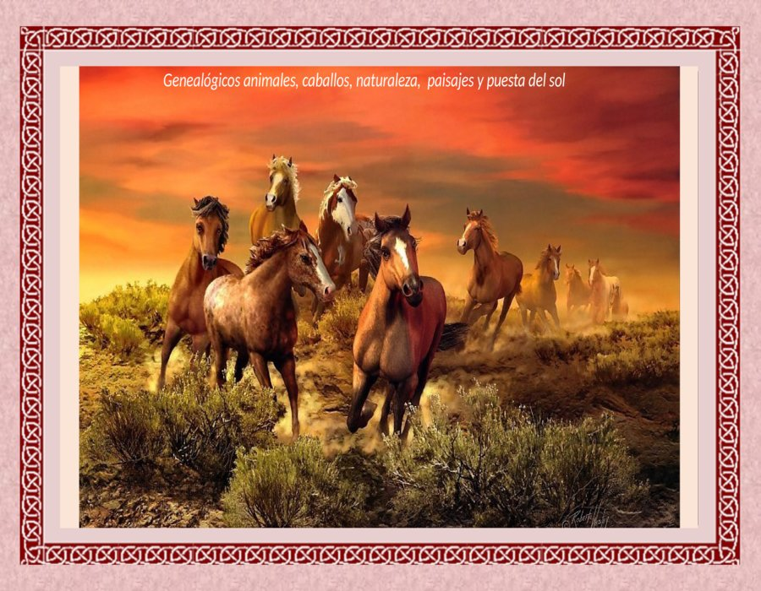

Slide 30
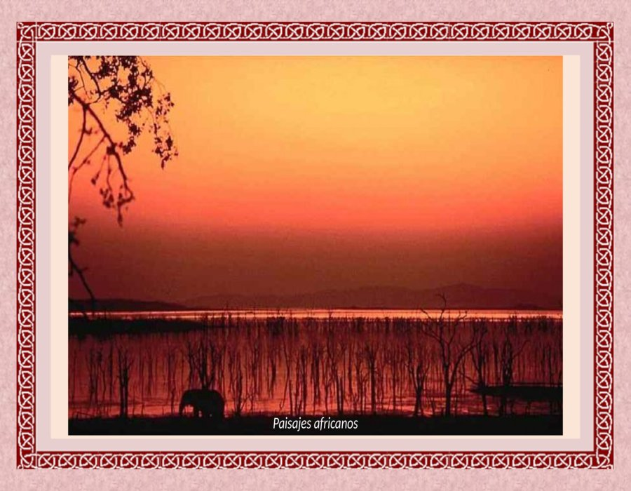

Slide 31
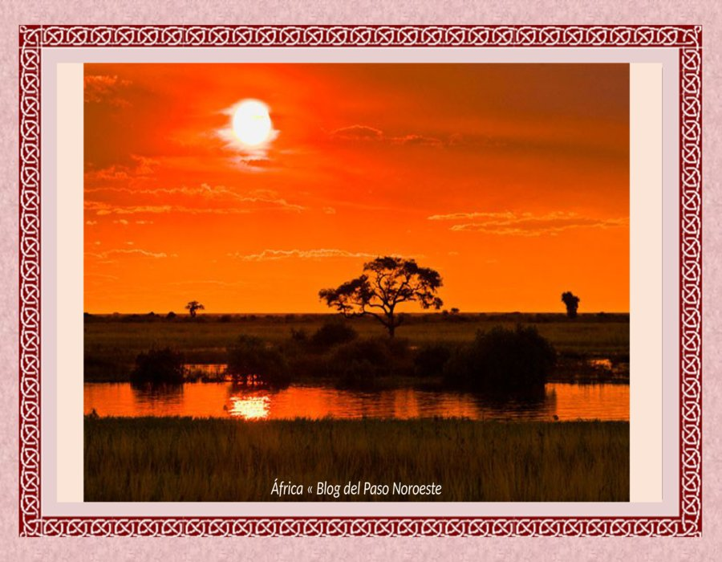

Slide 32
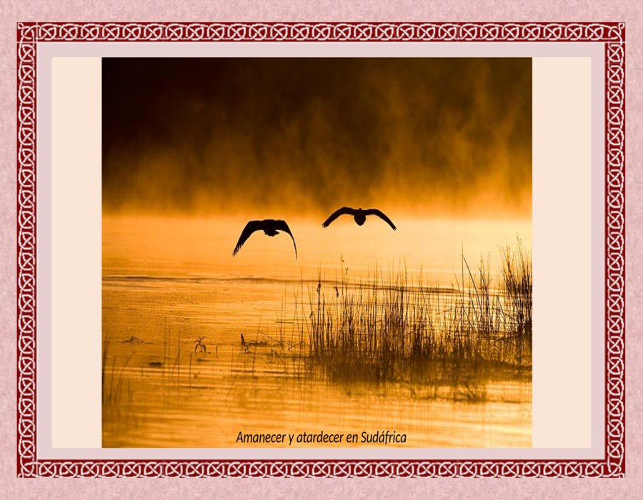

Slide 33
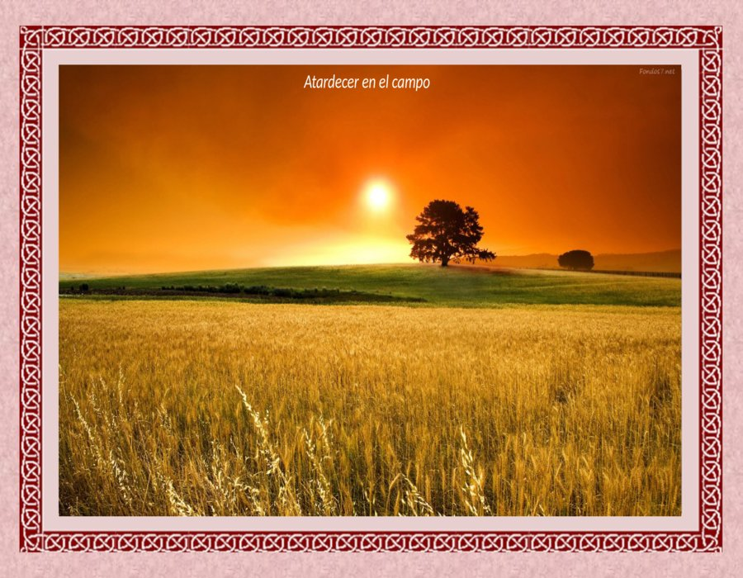

Slide 34
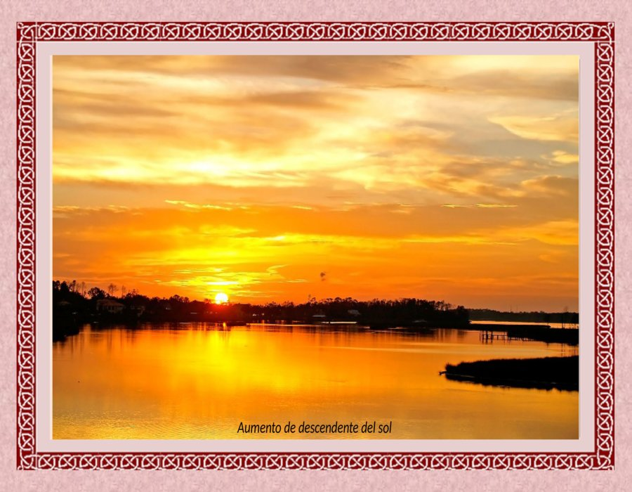

Slide 35
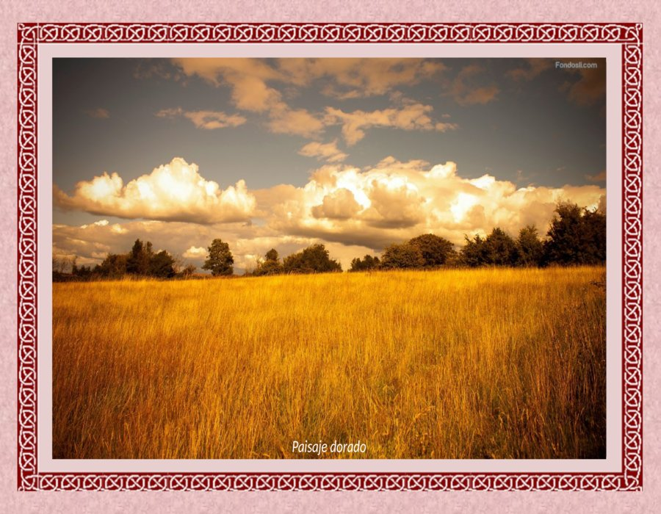

Slide 36
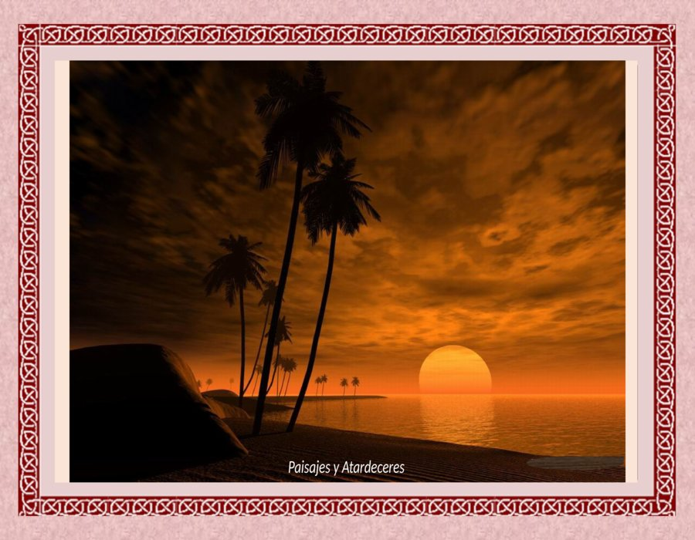

Slide 37
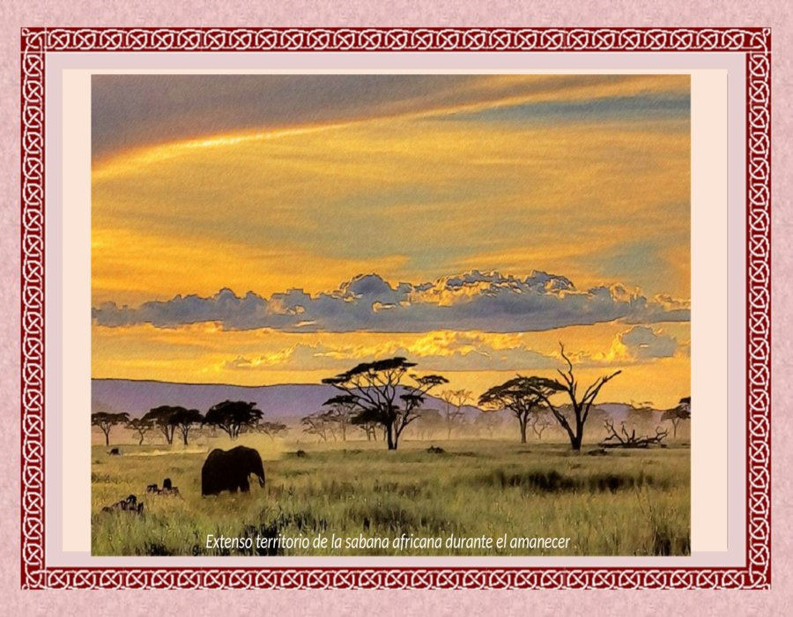

Slide 38
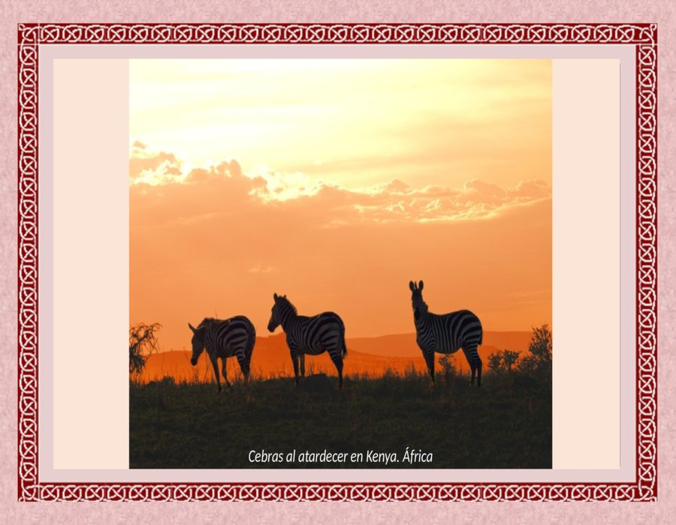

Slide 39
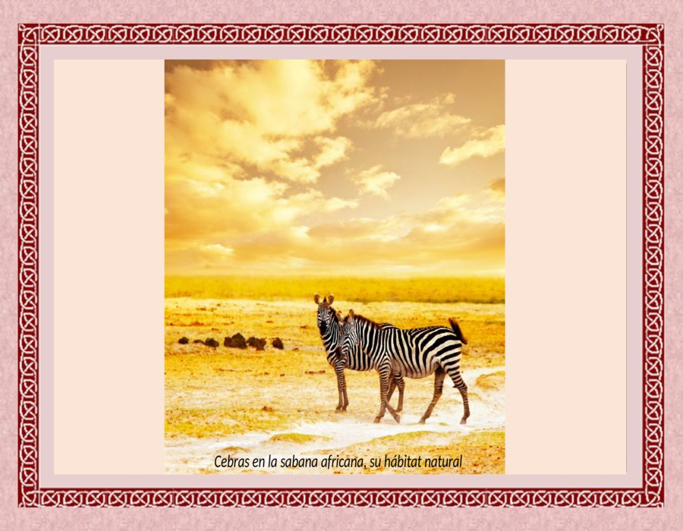

Slide 40
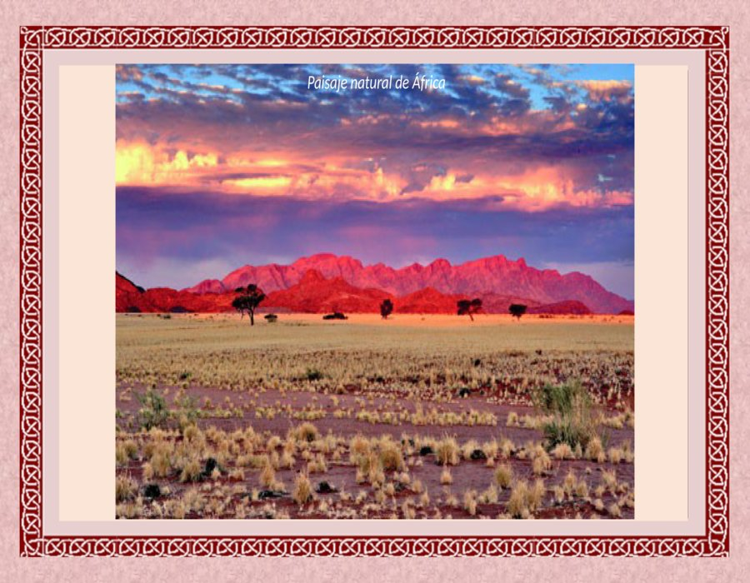

Slide 41
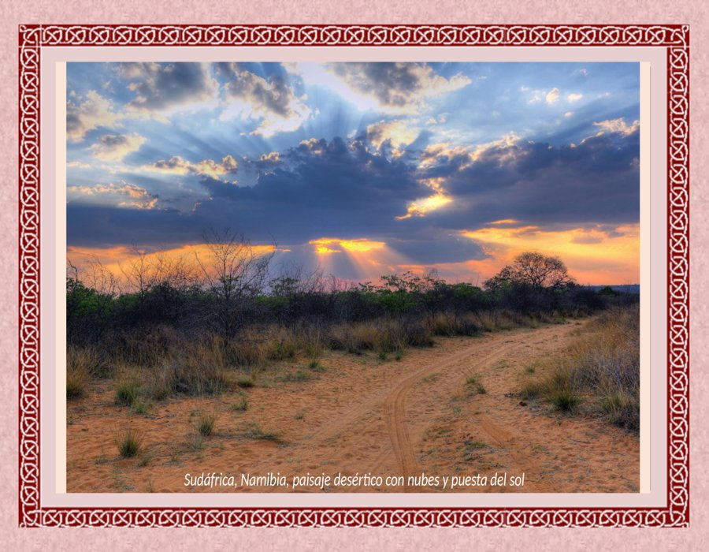

Slide 42
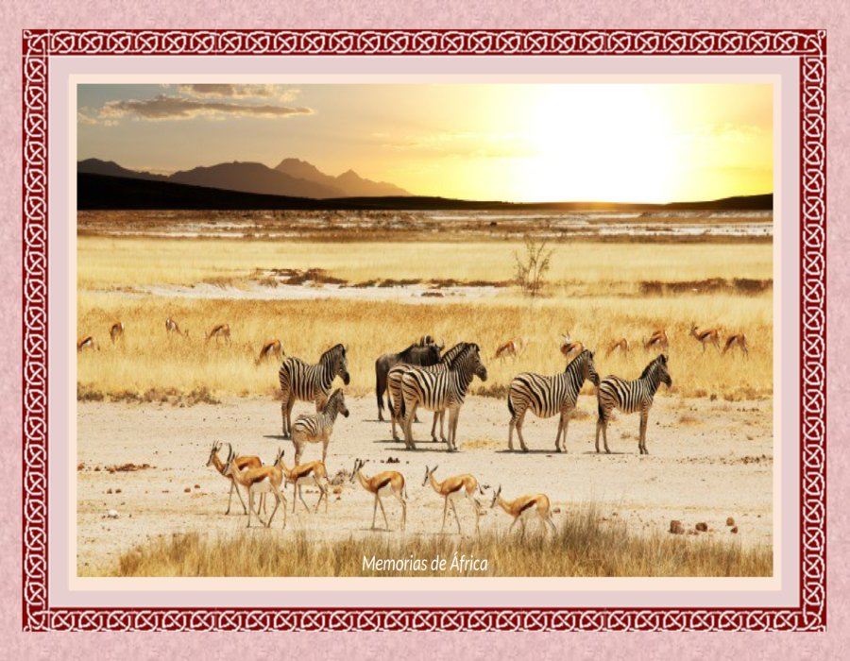

Slide 43
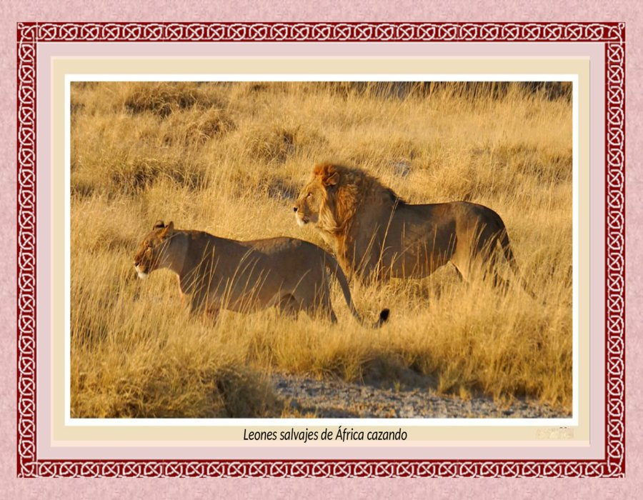

Slide 44
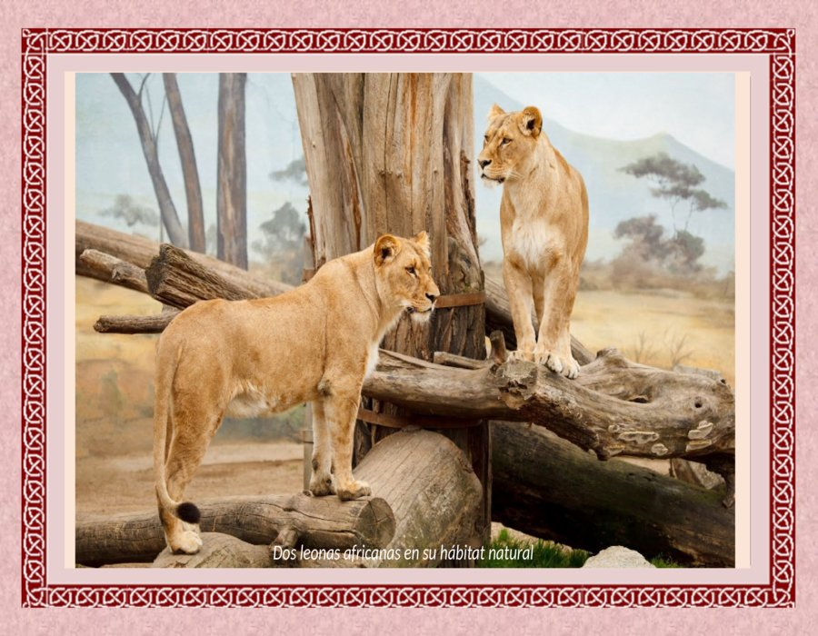

Slide 45
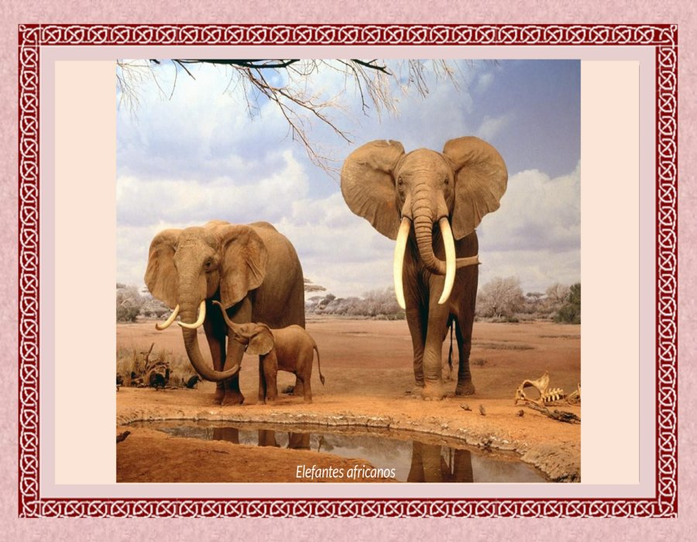

Slide 46
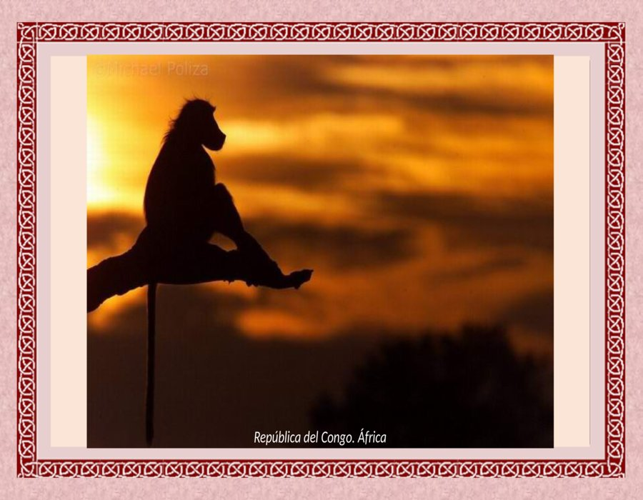

Slide 47
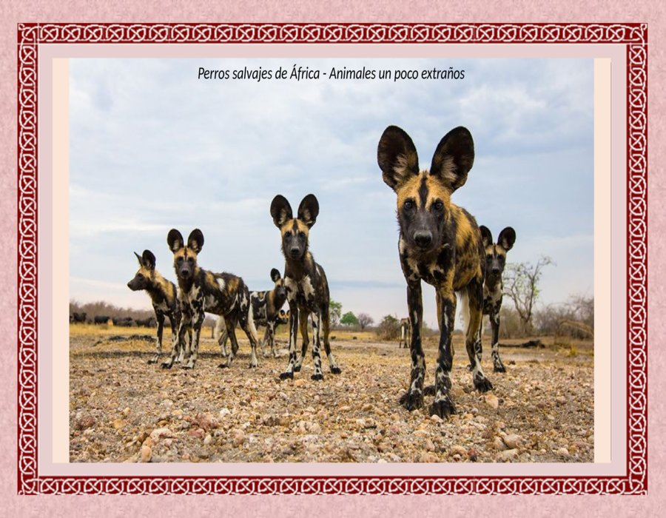

Slide 48
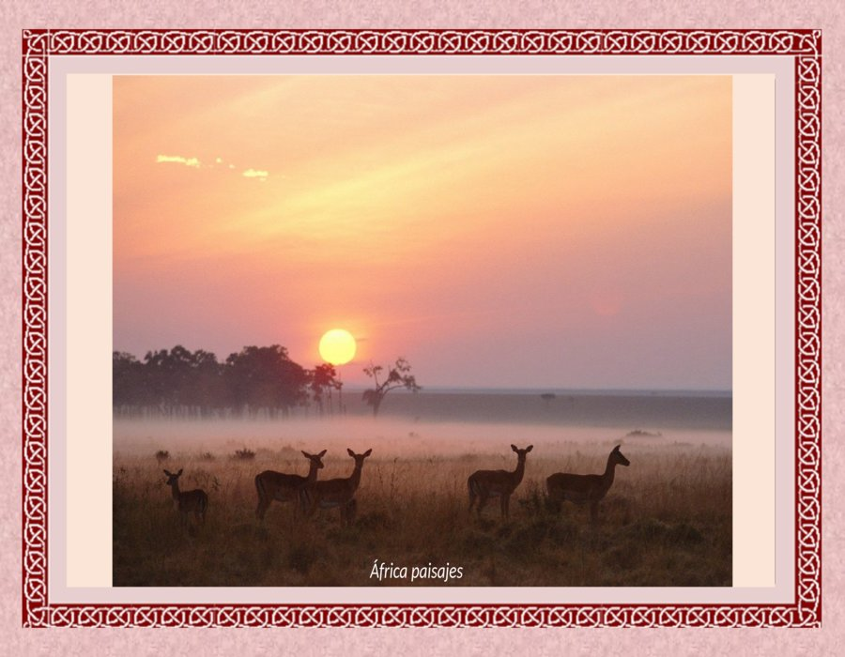

Slide 49
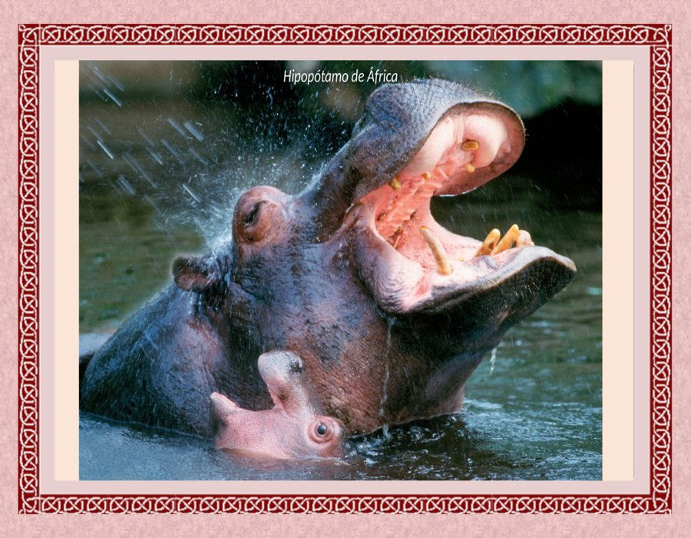

Slide 50
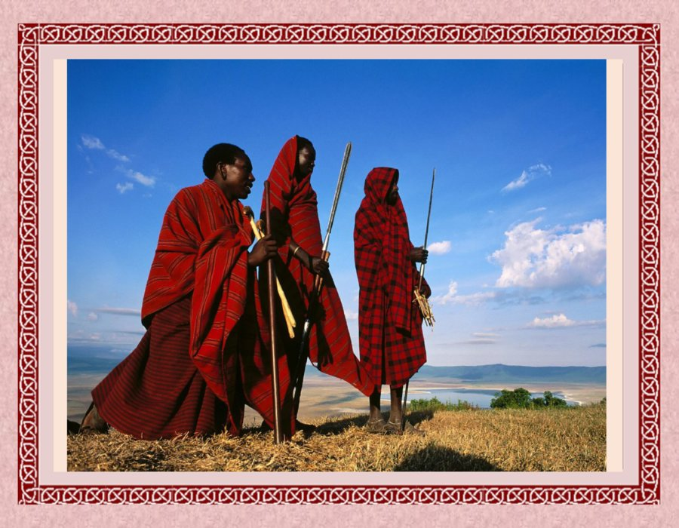

Slide 51
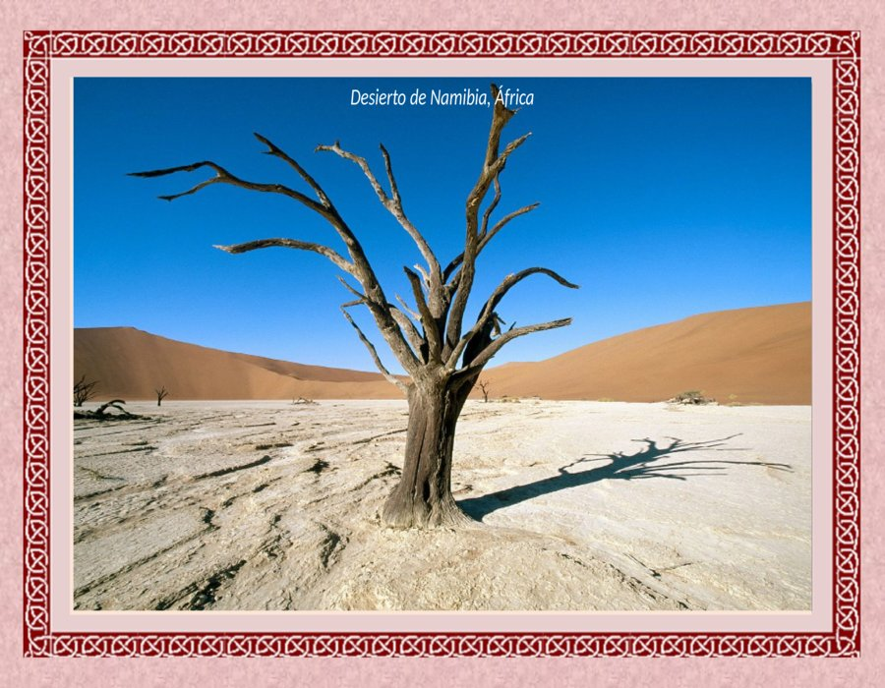

Slide 52


Slide 53


Slide 54


Slide 55


Slide 56


Slide 57


Slide 58


Slide 59


Slide 60


Slide 61


Slide 62


Slide 63


Slide 64


Slide 65


Slide 66


Slide 67


Slide 68


Slide 69


Slide 70


Slide 71


Slide 72


Slide 73


Slide 74


Slide 75


Slide 76


Slide 77


Slide 78


Slide 79


Slide 80


Slide 81


Slide 82







¿Te ha gustado?
Puedes ver más entrando
Aquí
Además puedes recibir powerpoints en tu correo electrónico suscribiéndote aquí:

